Slide 1
Особенности нового дневника
подготовила: Образцова Людмила Николаевна, учитель начальных классов МБОУ СОШ № 16 г.Балаково Саратовской области

Slide 2
Школьный дневник
Новый дневник для учащихся введён в школах РСФСР с 1986 года.
Дневник – школьный документ учащегося, важный помощник в совместной деятельности школы и семьи по воспитанию детей.

Slide 3
На первых страницах дневника помещены правила для учащихся.
Ученики заполняют лицевую сторону обложки, вписывают названия предметов, месяц (с маленькой буквы), фамилии, имена, отчества преподавателей, расписание уроков, факультативных занятий, кружков, внеклассных и внешкольных мероприятий.
Учащийся предъявляет дневник по первому требованию учителей и классного руководителя.

Slide 4
Для информированности родителей в дневнике выделены строки «Для заметок».
Учитель, оценив ответ учащегося, выставляет оценку в классный журнал и одновременно вписывает её в дневник и заверяет своей подписью.
Классный руководитель следит за наличием всех оценок в дневнике, полученных учащимися в течение недели. В конце дневника выставляются итоговые сведения об успеваемости учащегося.

Slide 5
Родители ежедневно просматривают и подписывают дневник.
Администрация школы осуществляет систематический контроль за ведением дневника.

Slide 6
Родители задают вопрос: «Нужно ли учащимся II, III, IV классов вести дневник?»
Министерство просвещения отвечает: «Да. Учащиеся данных классов ведут школьные дневники, издаваемые специально для учащихся II- IVклассов»

Slide 7
В связи с введением дневников во II классе необходимо проводить постоянную работу по обучению второклассников навыкам заполнения дневников.
Классный руководитель и руководители школ должны систематически контролировать состояние ведения дневников в начальных классах, обращая внимание на соблюдение детьми правил грамматики, каллиграфии, чистоты и аккуратности, а также выполнения учителем установленных правил по ведению дневника.
Одновременно учитель разъясняет порядок записи домашних заданий во II классе.

Slide 8
Письменные задания записываются в рабочей тетради, отступив от предыдущей работы две строки (русский язык) и 4 клетки ( математика)
В I – IV классах для выполнения всех видов обучающих работ по математике и русскому языку учащиеся начальной школы должны иметь по 2 тетради ( кроме того, тетрадь на печатной основе - ТПО)
Для контрольных по математике выделяется специальная тетрадь. Она в течение всего учебного года хранится в школе и выдаётся ученику для выполнения в ней контрольной работы и работы над ошибками.

Slide 9
Записи в тетрадях выполняются с соблюдением следующих требований:
1.Все записи производятся аккуратно, разборчивым почерком.
2.Обложка тетради подписывается по следующему образцу:
Тетрадь для работ по математике ученика(цы) 2 класса Б МБОУ СОШ № 16 Петрова Алексея
Тетрадь для учащихся I - II класса подписывает учитель.
3.С внутренней стороны тетради ( в том числе и в тетради для контрольных работ) обязательно выделяются поля.
4.Со второго полугодия I класса, а также во II, III, IV классах обозначается время выполнения работы: число – арабской цифрой (I – II ), название месяца – прописью.

Slide 10
5.В тетради указывается, где выполняется работа, т. е. пишутся слова «Классная работа» или «Домашняя работа»
6.Обозначается страница, номер упражнения.
7.Между датой и наименованием вида работы пропускается по 2 клеточки, между номером упражнения и текстом работы – 1 клетка (математика).
8.Текст каждой новой работы по русскому языку во всех классах начинается с красной строки (абзаца).
Между датой и наименованием вида работ строки не пропускаются.
9.Подчёркивания, схемы, чертежи, рисунки выполняются в тетради только карандашом.

Slide 11
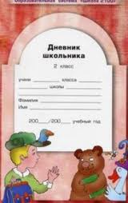
10. Орфографическая ошибка, неправильное число или математический знак аккуратно зачёркиваются косой линией. Вместо зачёркнутого вверху надписывается нужная буква или верный результат математического действия.

Slide 12
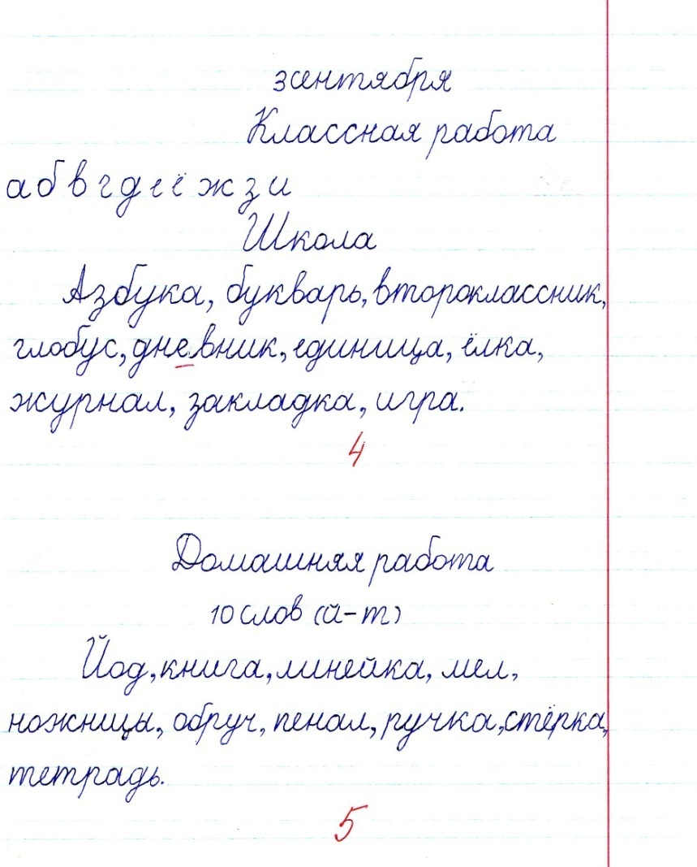
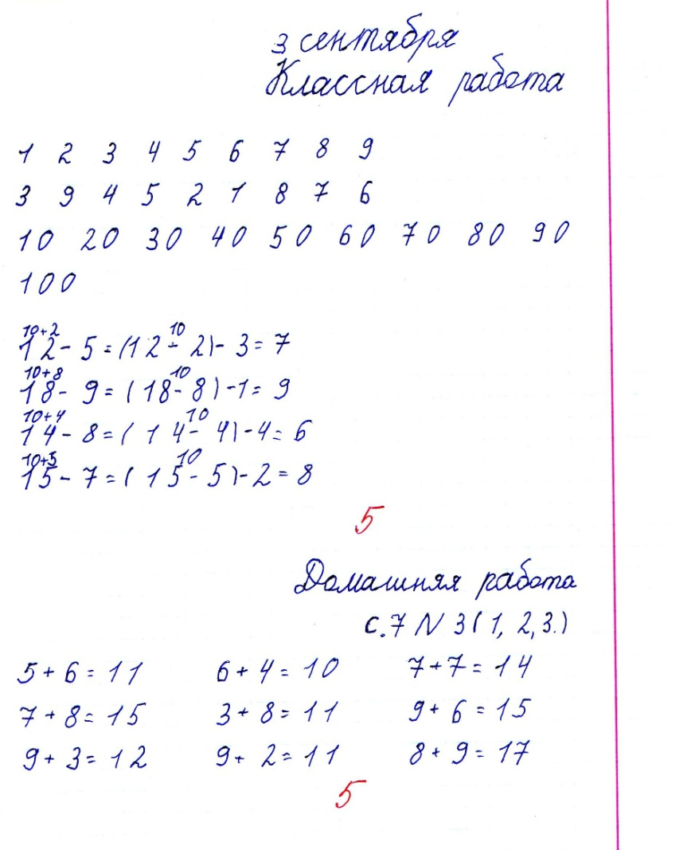
Образцы работ учащихся

